Slide 1
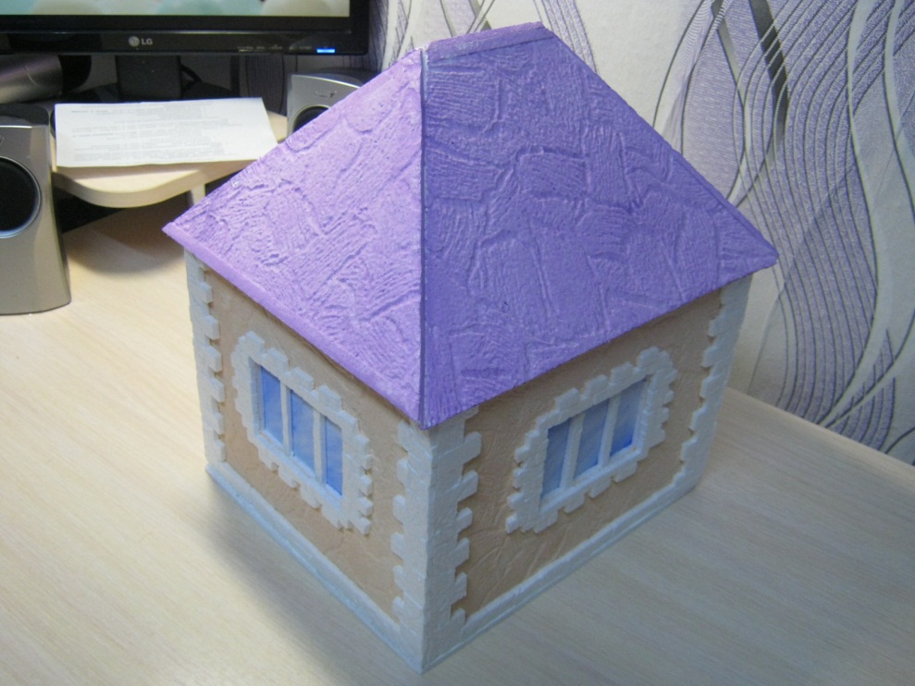
Муниципальное автономное общеобразовательное учреждение
Тисульская средняя общеобразовательная школа № 1
Тема проекта
«Дом моей мечты»
Выполнила:
Васильева Елена,
Ученица 9 «а» класса ТСОШ №1
Тисульского района, Кемеровской области
Руководитель:
Елисеева Лилия Витальевна,
Учитель технологии
Тисуль 2017

Slide 2
Теоретическая часть
СОДЕРЖАНИЕ
Обоснование проекта (проблемы и цели)
Анализ идей и обоснование выбора
Выбор материала
Технологическая последовательность изготовления
Экономическое обоснование проекта
Экологическое обоснование проекта
Самооценка изделия
Реклама
Приложения

Slide 3
Теоретическая часть
Я решила сделать модель дома моей мечты. Мне всегда нравилось заниматься дизайном помещений, и теперь я создала дизайн своего дома. Он будет отличаться своей уникальностью, ведь это плод моего собственного воображения.
Мне хочется, чтобы интерьер моего дома был не похож на другие. Передо мной встала проблема: какое дизайнерское решение принять. Нужно решить, как сделать небольшое помещение функциональным, и создать в нем неповторимую атмосферу уюта.
ОБОСНОВАНИЕ ПРОЕКТА (ПРОБЛЕМЫ И ЦЕЛИ)

Slide 4
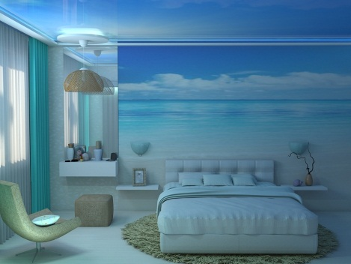
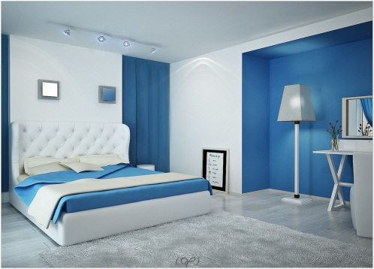
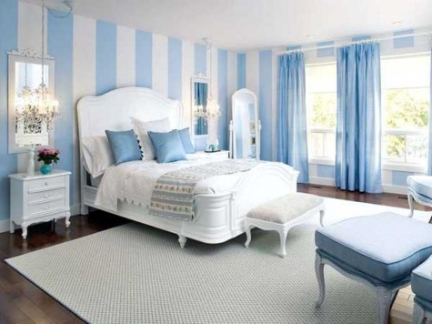
Теоретическая часть
Цель работы: Самостоятельно создать наглядную модель дома моей мечты
Задачи проекта:
1. Развить дизайнерские навыки
2. Придумать функциональную планировку для небольшого помещения
3. Сформировать интерес к проектированию и декорированию.
4. Развить художественный вкус.

Slide 5
Теоретическая часть
АНАЛИЗ ИДЕЙ И ОБОСНОВАНИЕ ВЫБОРА
Передо мной встала проблема, связанная с
тем, как зонировать небольшое пространство, и сделать его уютным
При выборе мне необходимо учитывать:
свои способности и интересы;
уровень мастерства;
оригинальность изделия;
затраты на приобретения материалов для работы;
модные тенденции, которые близки для современного дизайна.

Slide 6
Теоретическая часть
ЗВЁЗДОЧКА ОБДУМЫВАНИЯ
Эргономичность,
минимум затрат энергии и усилий
Конструкция, соответствие формы и содержания
ИЗДЕЛИЕ
Материалы
Эстетика, гармония формы и цвета
Цветовая гамма
Эскиз изделия
Стоимость

Slide 7
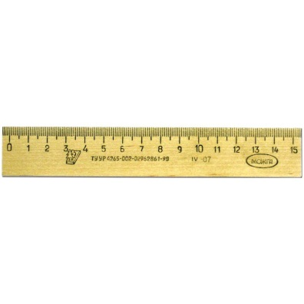
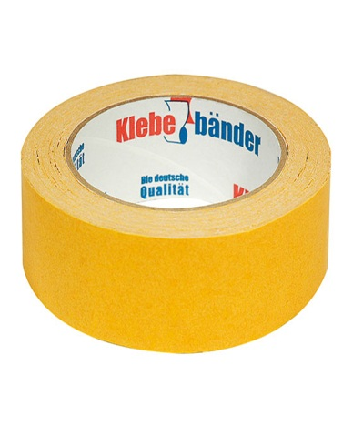
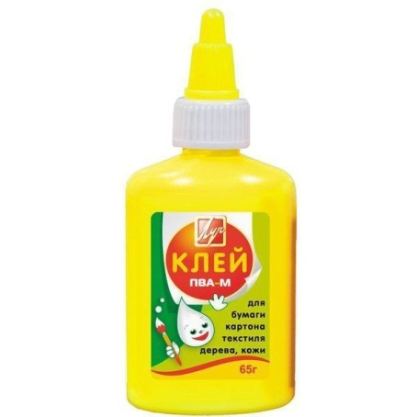

ВЫБОР ИНСТРУМЕНТОВ И МАТЕРИАЛОВ
Практическая часть
Потолочные плитки
Канцелярский нож
Гуашь
Губка
Линейка
Карандаш
Клей ПВА
Двухсторонний скотч
Бусины, ткань, обои

Slide 8
Расчет расходов на изделие
Экономическая часть
Сырье | Кол-во | Стоимость (руб.)
Потолочная плитка | 4 | 40
Канцелярский нож | 1 | 35
Клей, гуашь, двухсторонний скотч, бусины, ткань, обои | Имеются | 0
Итого |  | 75

Slide 9



Экологическое обоснование проекта
Моя работа не требовала использования большого количества ресурсов: энергозатрат, сложных инструментов, дорогостоящих материалов, энергоёмкого оборудования. При создании моего проекта я пользовалась только канцелярским ножом и ножницами.

Slide 10
Самооценка изделия
Я создала проект , который стал воплощением моей фантазии и моего дизайнерского вкуса. Это непросто чертеж, а объемный макет, на котором можно детально рассмотреть как внутреннее наполнение дома, так и его внешний фасад. Мой проект отличается своей уникальностью, так как воображение и творческие способности каждого человека индивидуальны. При выполнении работы, я получила истинное удовольствие.

Slide 11
Правила безопасной работы
Правила техники безопасности при выполнении ручных работ
Опасности в работе:
Травма руки ножницами,
Травма глаз
Что нужно сделать до начала работы:
Положить инструменты и приспособления в отведенное для них место
Что нужно делать во время работы:
Быть внимательным к работе
Класть ножницы с сомкнутыми лезвиями, направленными от себя
Передавать ножницы только с сомкнутыми лезвиями и кольцами вперед
Передавать нож ручкой вперед
Что нужно сделать по окончании работы:
Убрать рабочее место

Slide 12
Реклама
Если вам нравиться заниматься дизайном помещений, то вы всегда можете создать небольшой макет из подручных средств.

Slide 13


Slide 14
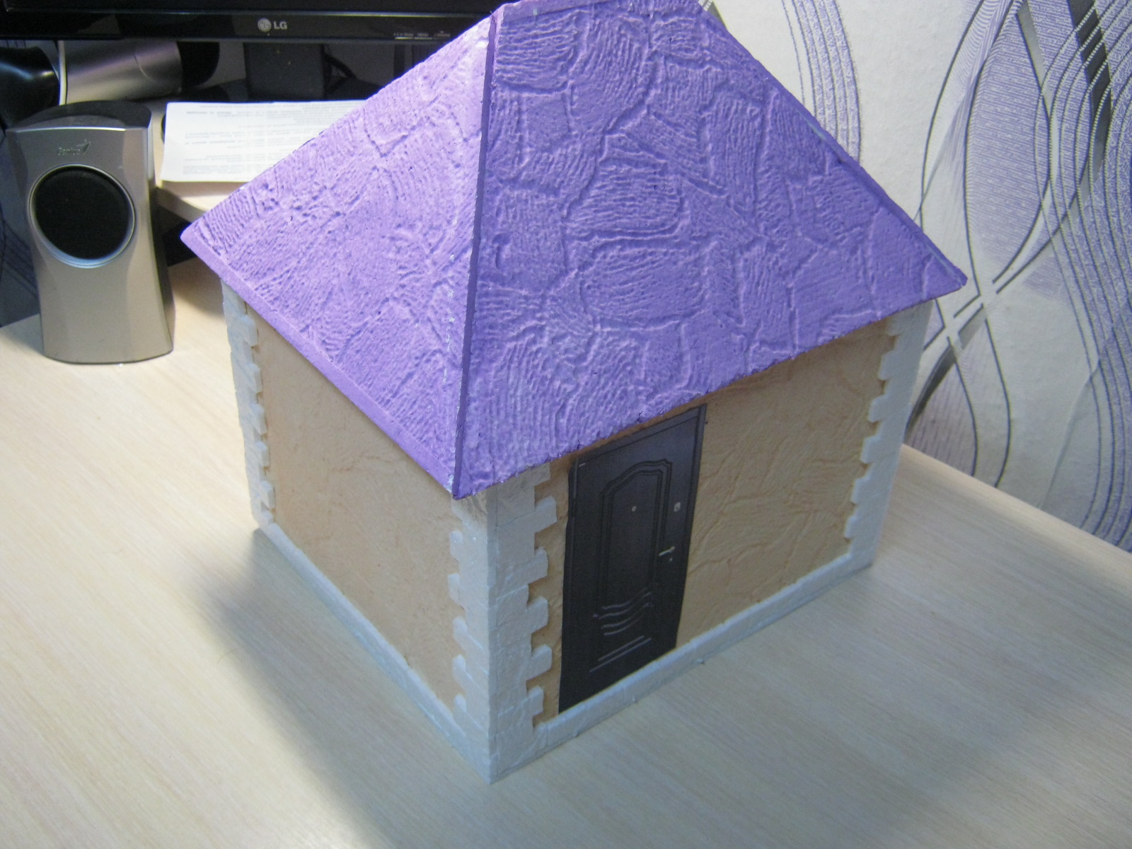

Slide 15
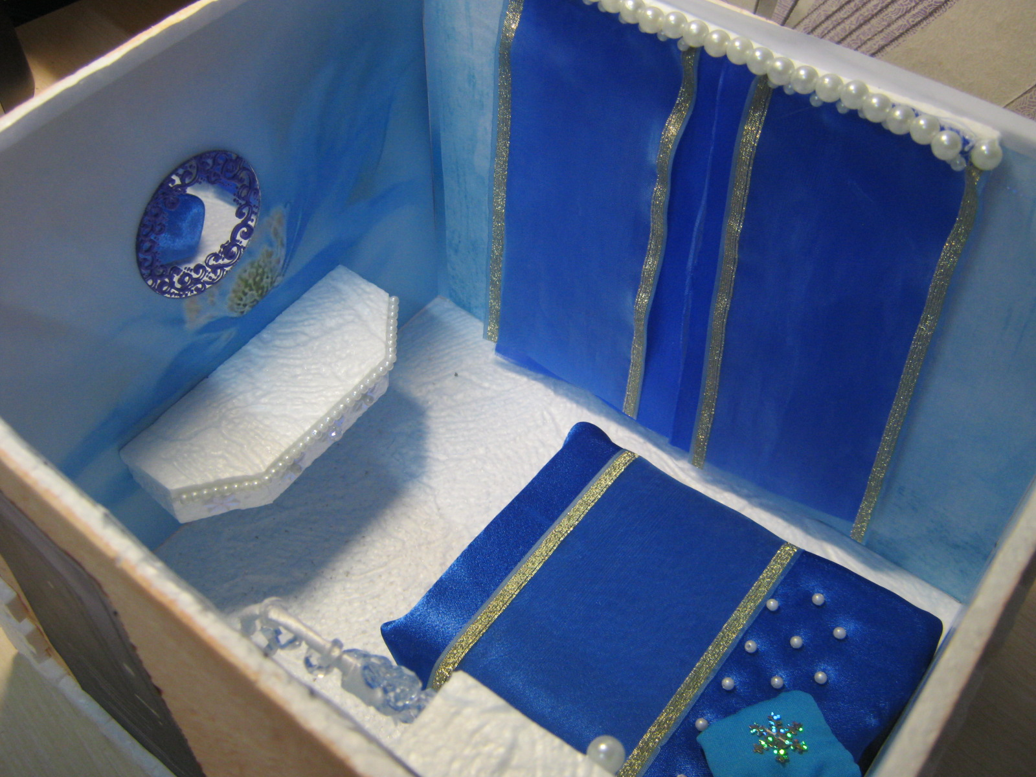

Slide 16
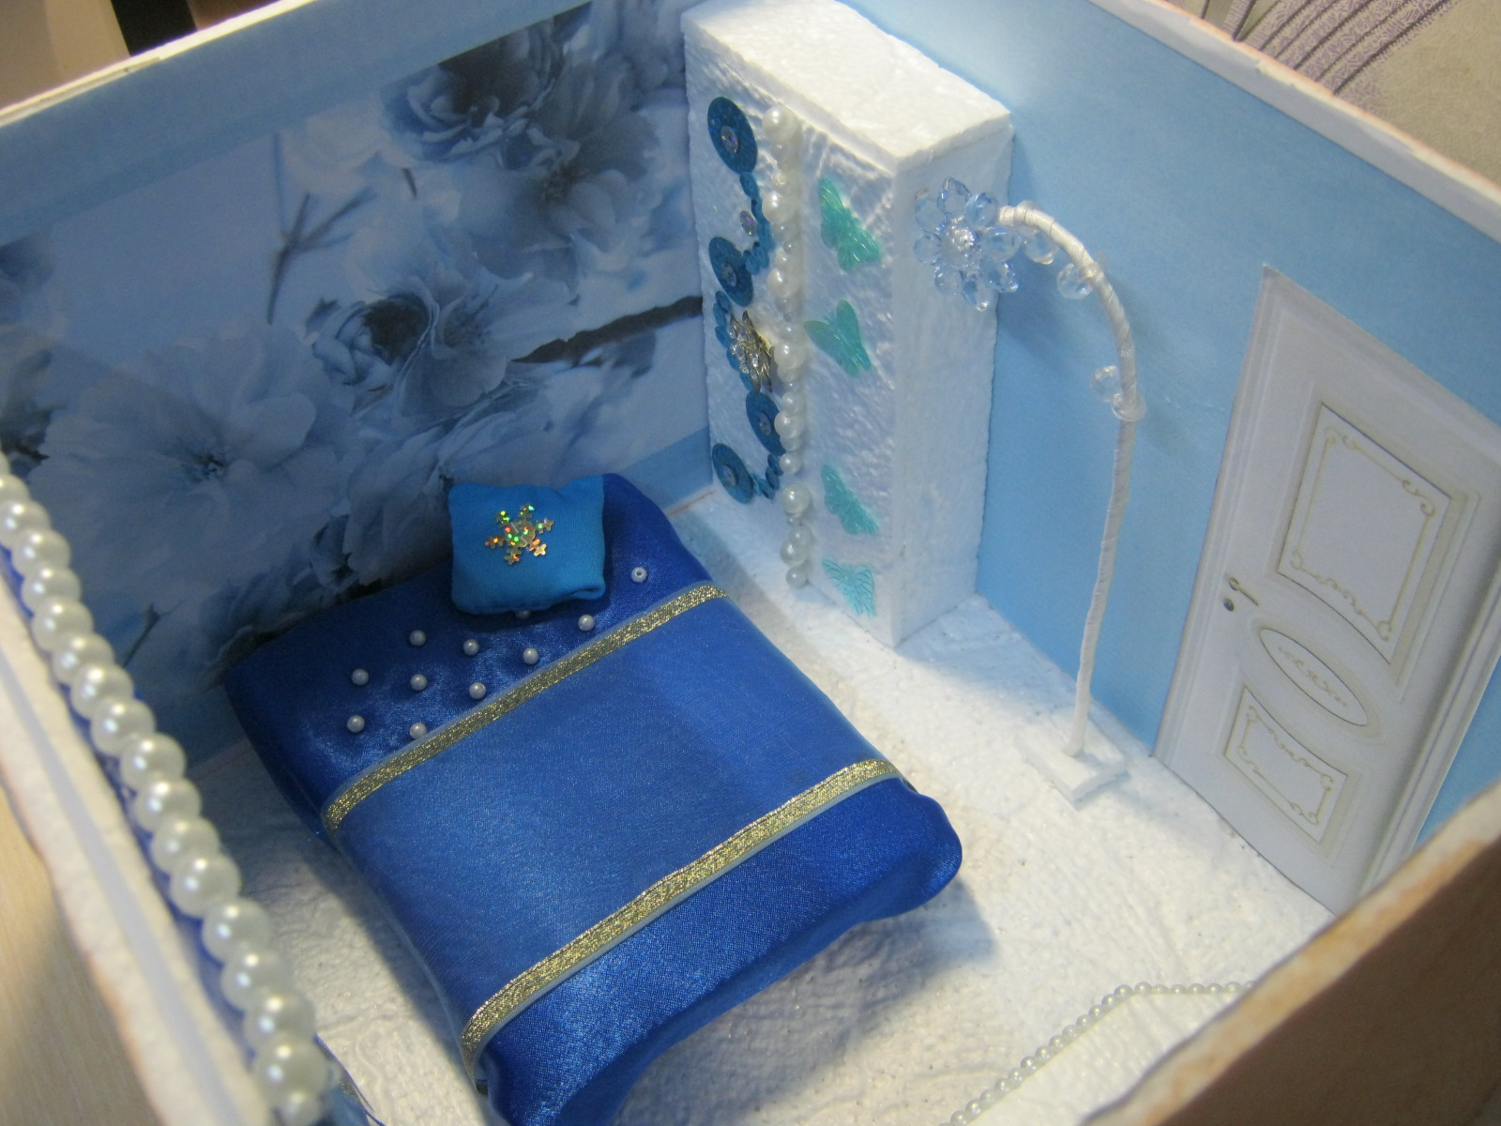

Slide 17
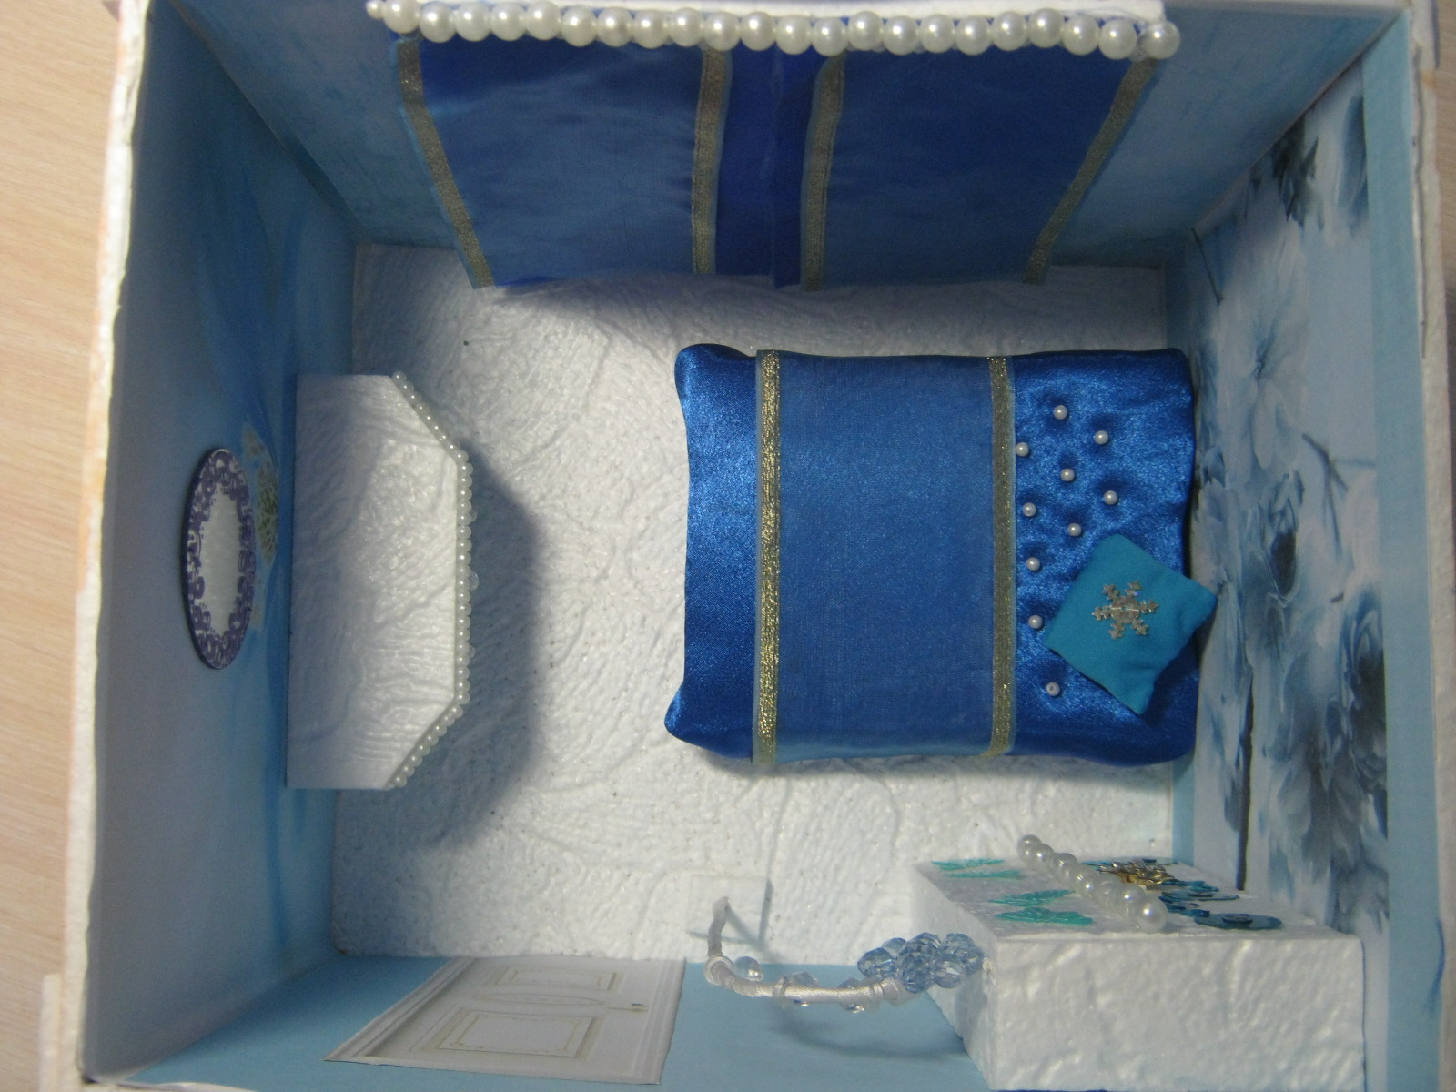

Slide 18
Спасибо за внимание!

